Slide 1

AI là gì
2018

Slide 2

Cognitive AI
Computer vision
Natural language understanding
Speech recognition
Speech synthesis

Slide 3
Problem-solving AI
Decision making
Computer vision
Natural language understanding
Risk management
Predictive analytics
Speech recognition
Speech synthesis
Automation
Optimization

Slide 4










AI tại Việt Nam
Decision making
Computer vision
Natural language understanding
Risk management
Predictive analytics
Speech recognition
Speech synthesis
Automation
Optimization

Slide 5
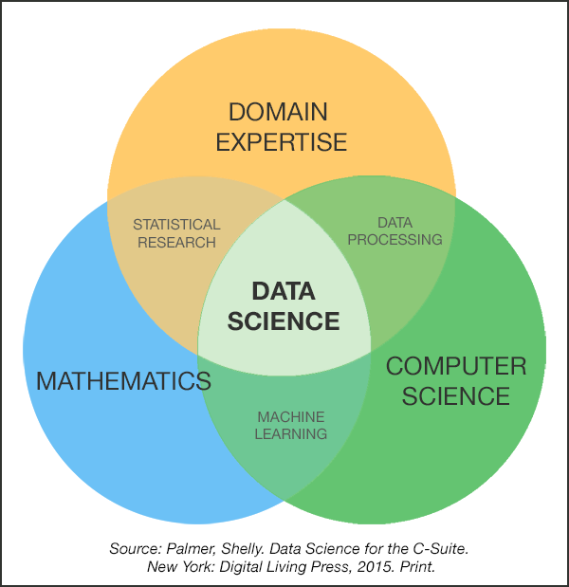
AI vs Data science

Slide 6
Vai trò của Data Science

Slide 7
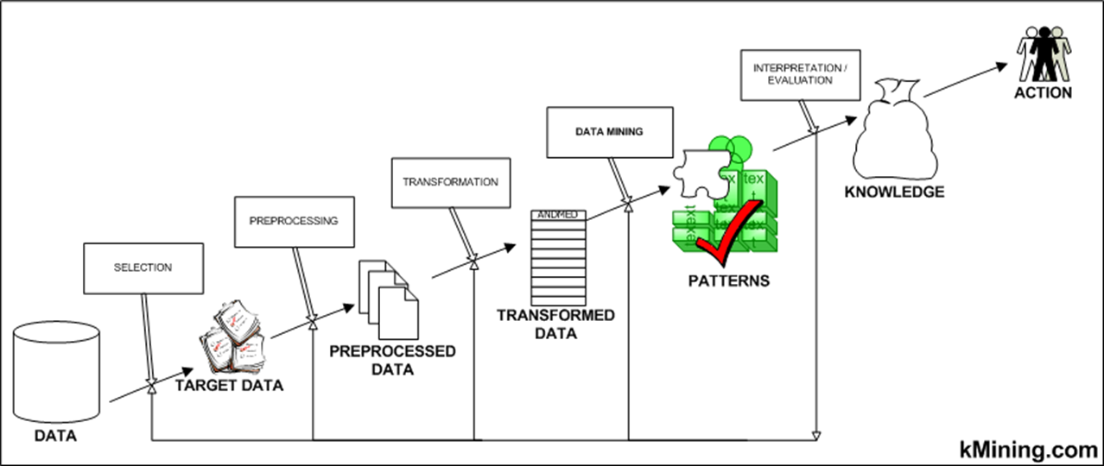
Vai trò của Data Science
Notes:
Ví dụ: FPTShop bán iPhone X

Slide 8
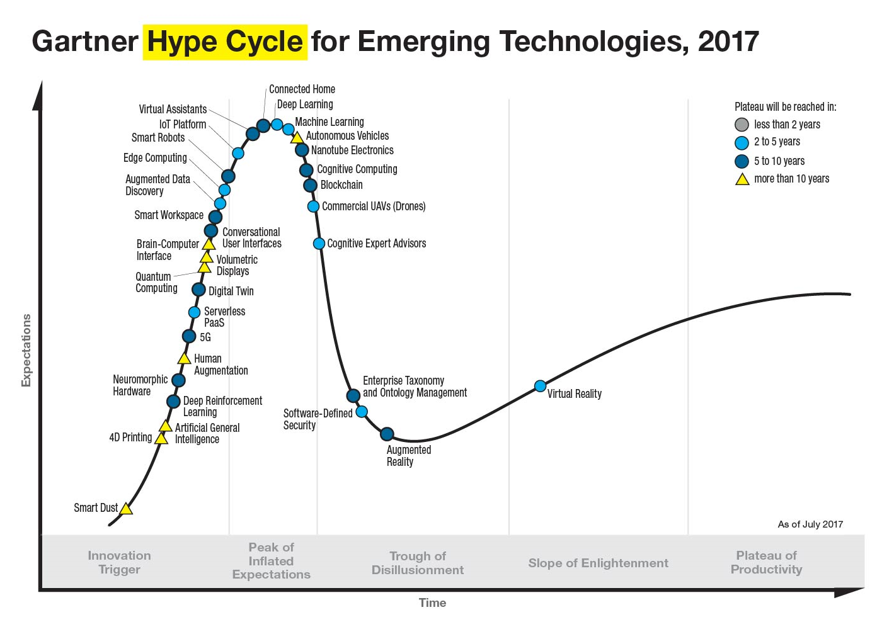
AI đang ở đâu trên thế giới

Slide 9


Heuristics vs Statistics

Slide 10
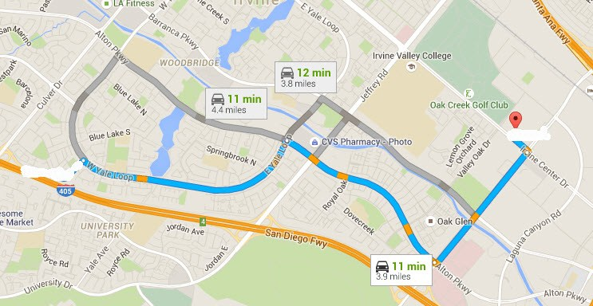
Heuristics vs Statistics

Slide 11
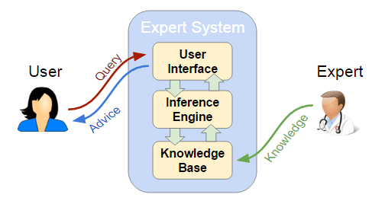
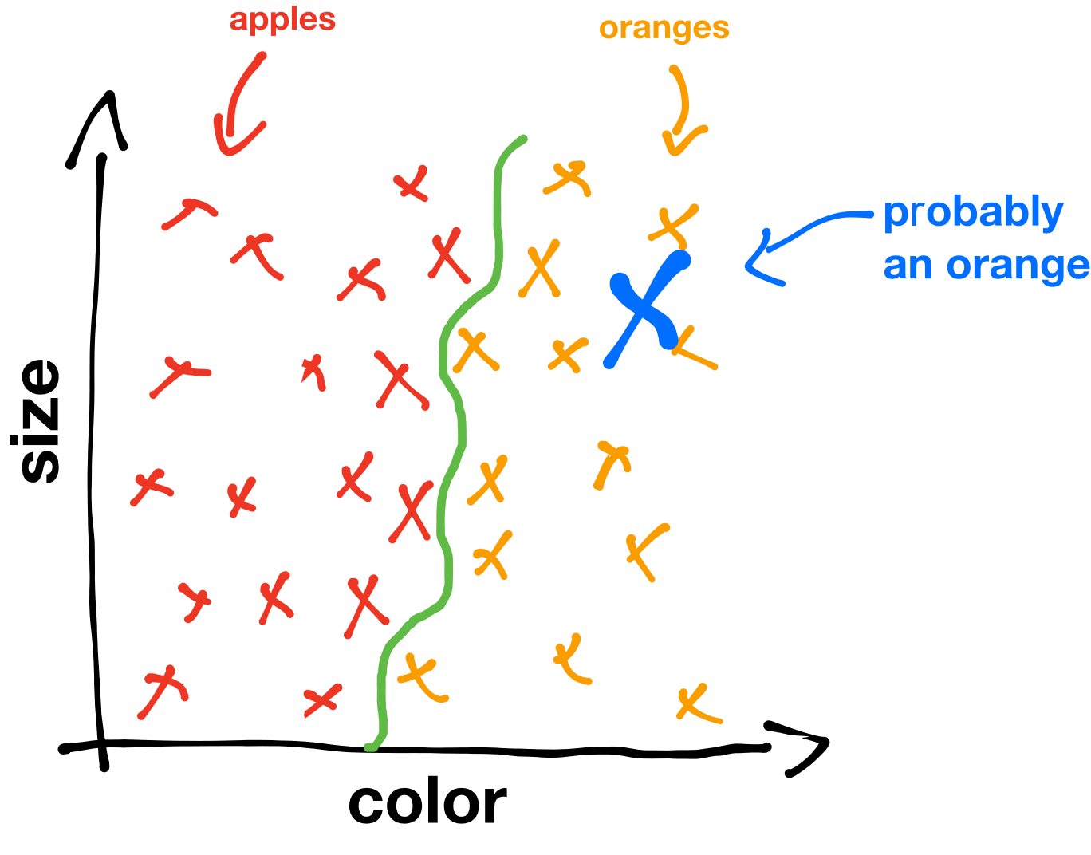
Hệ chuyên gia vs Học máy thống kê

Slide 12

Hệ chuyên gia vs Học máy thống kê

Slide 13
PROLOG
PROLOG là ngôn ngữ lập trình logic, có thể dùng để xây dựng hệ chuyên gia.
Người dùng có thể khai báo các mệnh đề và quan hệ, sau đó truy vấn các hệ quả logic.
Dùng thử tại https://swish.swi-prolog.org/

Slide 14
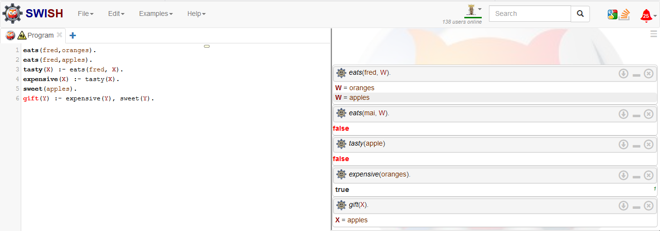
PROLOG

Slide 15
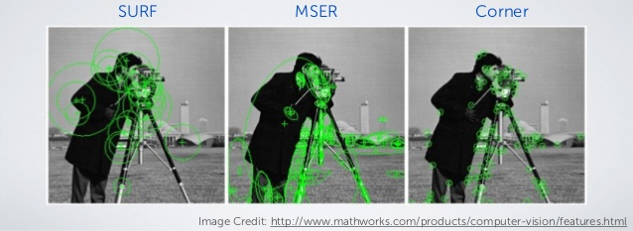
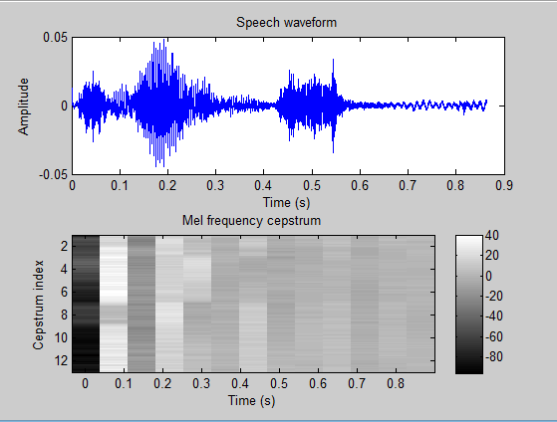
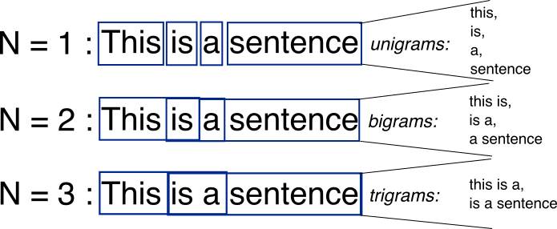
Machine Learning truyền thống

Slide 16
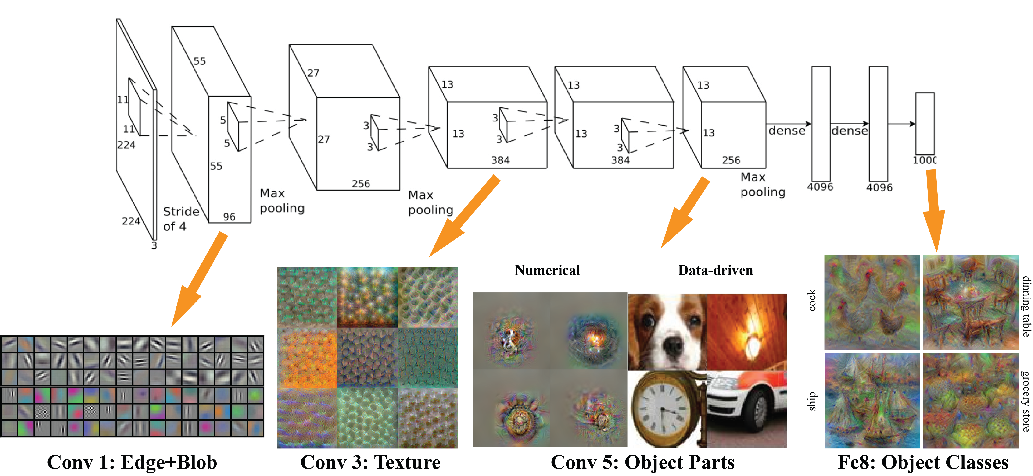
Deep Learning

Slide 17
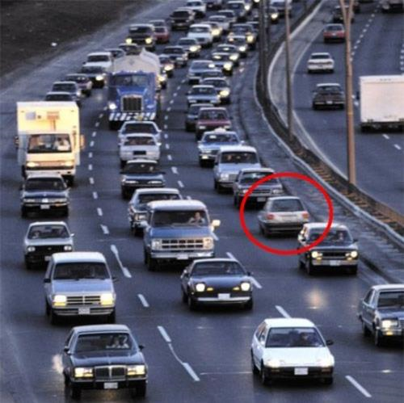

Lý thuyết và thực tế

Slide 18
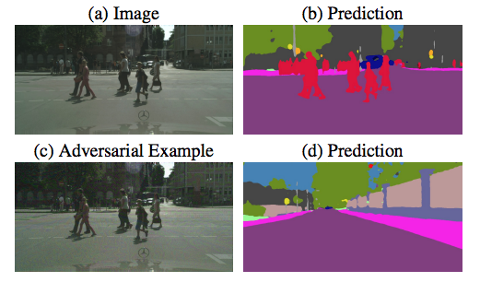


Deep learning có thực sự thông minh?

Slide 19
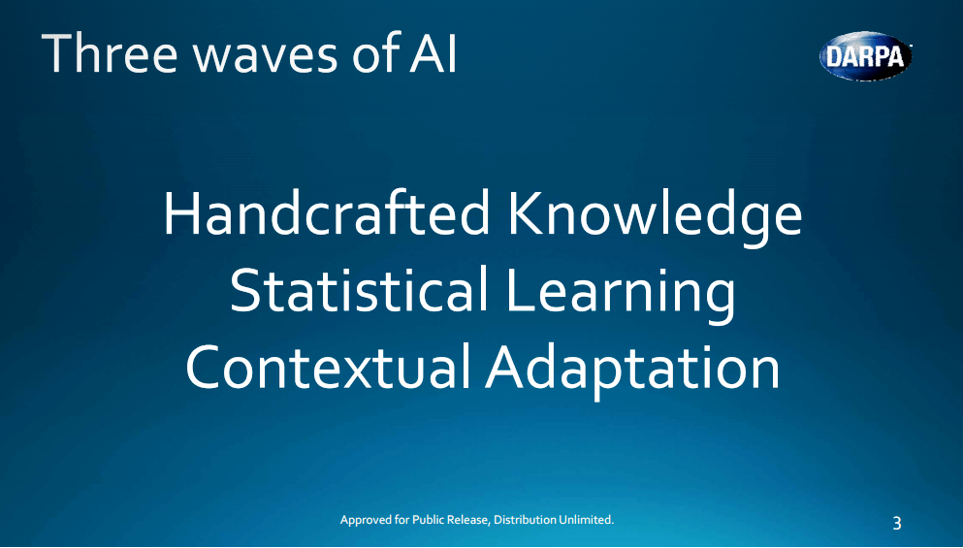
Ba làn sóng AI

Slide 20
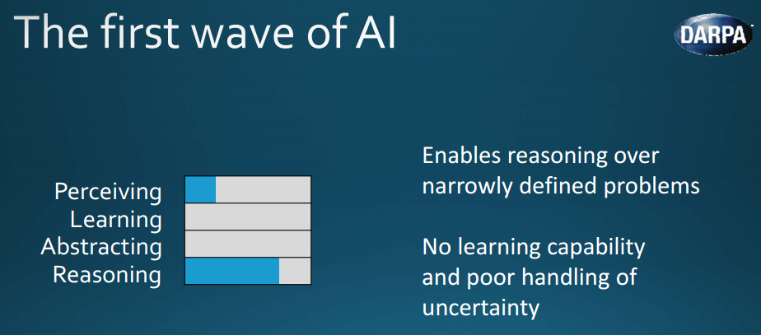
Làn sóng thứ nhất: hệ chuyên gia

Slide 21
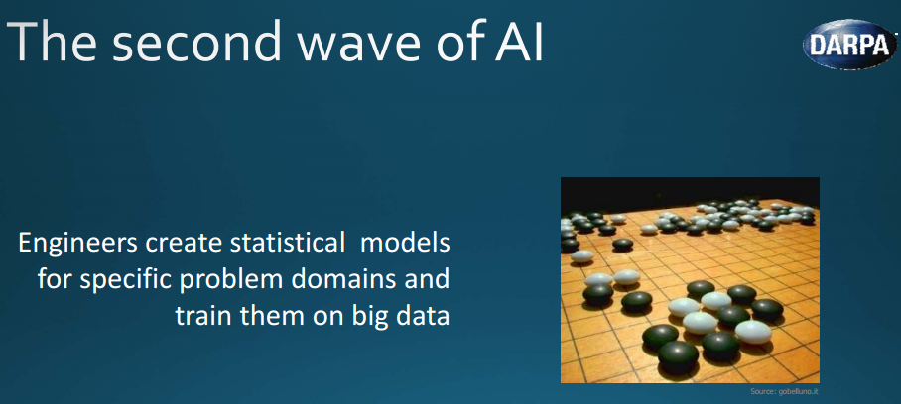
Làn sóng thứ hai: học máy

Slide 22
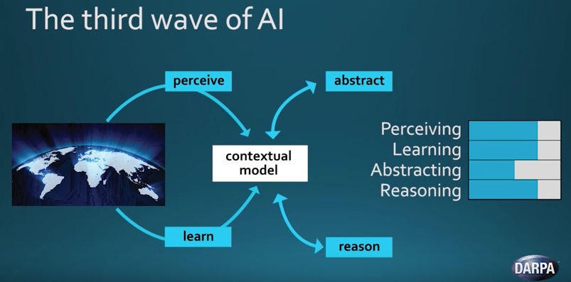
Làn sóng thứ ba: ?

Slide 23
Nhập môn Machine Learning

Slide 24
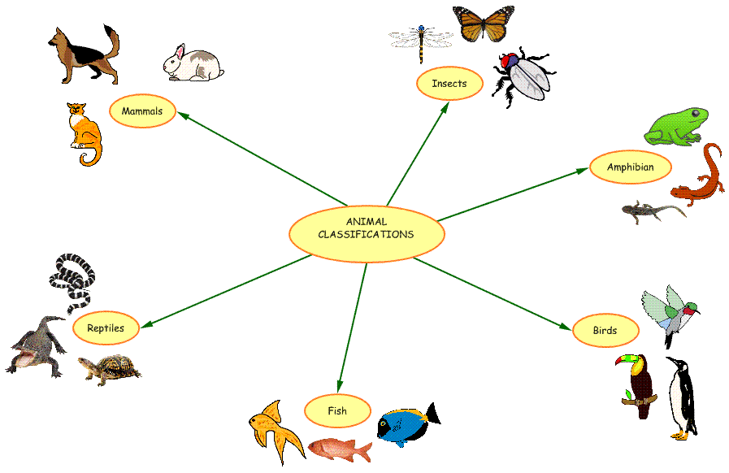
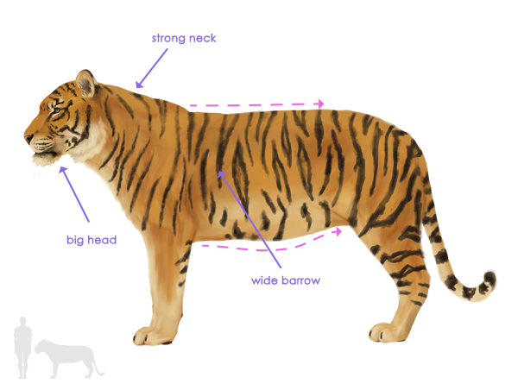
Classification
Data points: x₁, x₂... x_{N}
Classes: 1, 2... K.
Mỗi data point thuộc 1 class.

Slide 25


Features
Features là các thuộc tính của data point dùng để đoán class.
Feature rời rạc: giới tính, tên, nghề nghiệp, sở hữu nhà...
Feature số: chiều cao, cân nặng, thu nhập, tuổi…
Chọn feature nào phải tùy theo bài toán.

Slide 26
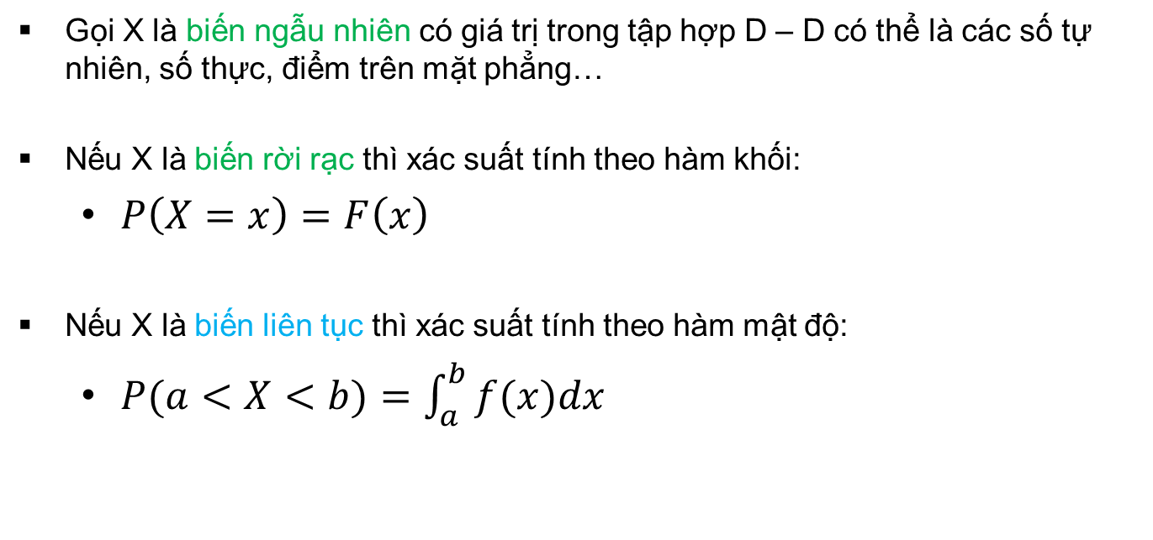
Biến ngẫu nhiên
Gọi X là biến ngẫu nhiên có giá trị trong tập hợp D – D có thể là các số tự nhiên, số thực, điểm trên mặt phẳng…
Nếu X là biến rời rạc thì xác suất tính theo hàm khối:
$P\left(X=x\right)=F\left(x\right)$
Nếu X là biến liên tục thì xác suất tính theo hàm mật độ:
$P(a<X<b)=\int_{a}^{b}{f(x)dx}$

Slide 27
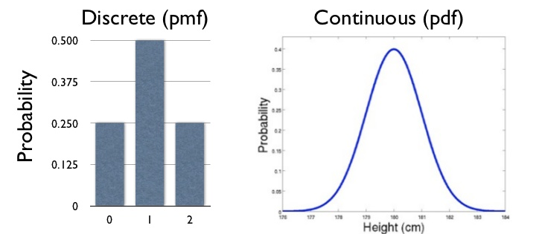
Phân bố xác suất
Khi biết phân bố xác suất ta có thể làm hypothesis testing.
Trên hình minh họa là phân bố nhị thức và phân bố Gauss.

Slide 28
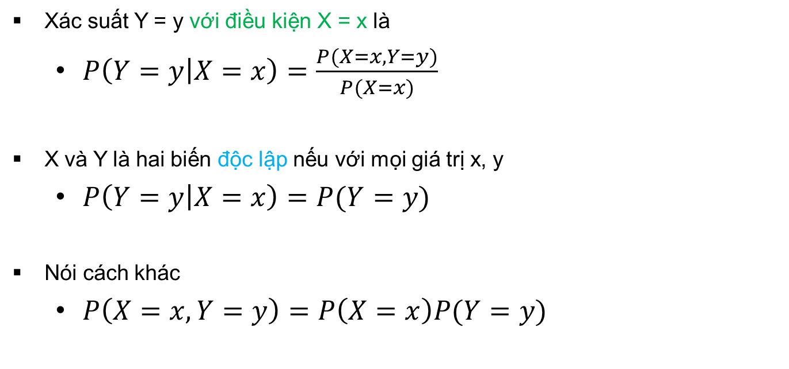
Xác suất có điều kiện và biến độc lập
Xác suất Y = y với điều kiện X = x là
$P\left(Y=y | X=x\right)=\frac{P(X=x,Y=y)}{P(X=x)}$
X và Y là hai biến độc lập nếu với mọi giá trị x, y
$P\left(Y=y | X=x\right)=P(Y=y)$
Nói cách khác
$P\left(X=x,Y=y\right)=P\left(X=x\right)P(Y=y)$

Slide 29
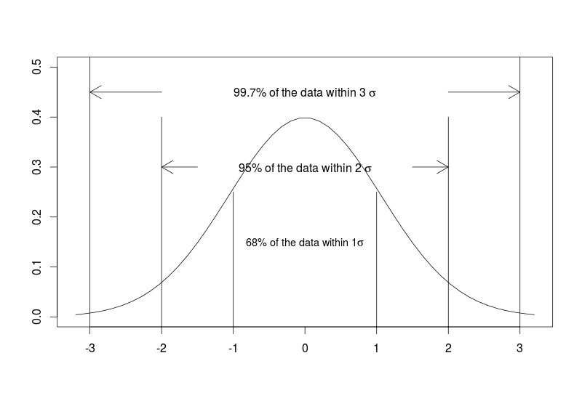
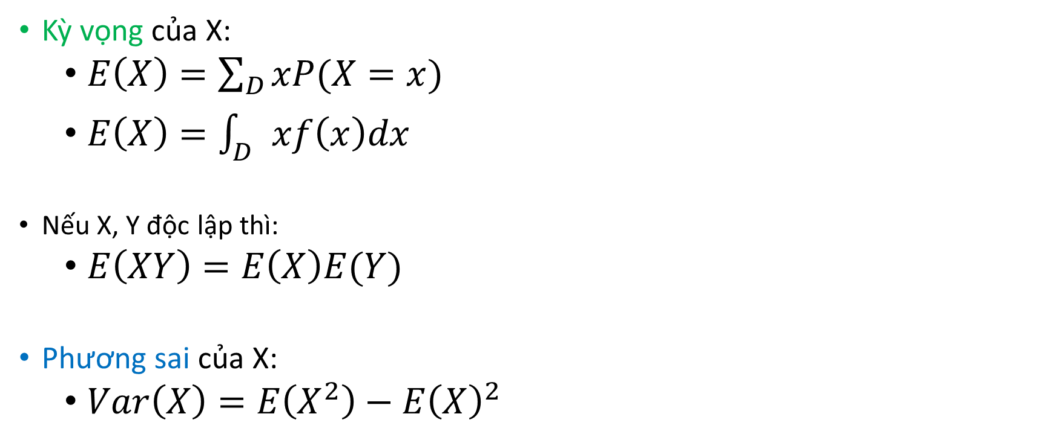
Kỳ vọng và phương sai
Kỳ vọng của X:
$E\left(X\right)=\sum_{D}{xP(X=x)}$
$E\left(X\right)=\int_{D}{xf\left(x\right)dx}$
Nếu X, Y độc lập thì:
$E\left(XY\right)=E\left(X\right)E(Y)$
Phương sai của X:
$Var\left(X\right)=E\left(X^{2}\right)−{E\left(X\right)}^{2}$

Slide 30
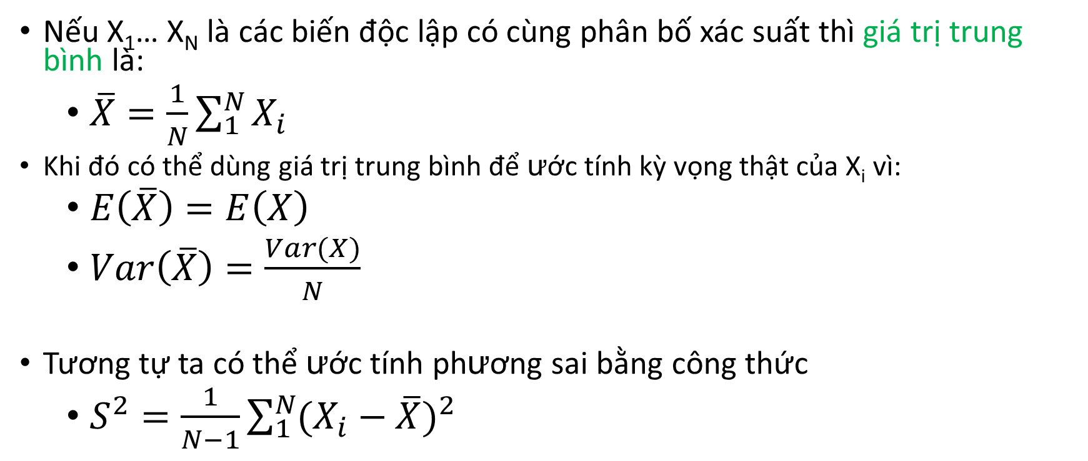
Ước lượng phân bố
Nếu X₁… X_{N} là các biến độc lập có cùng phân bố xác suất thì giá trị trung bình là:
$\overline{X}=\frac{1}{N}\sum_{1}^{N}{X_{i}}$
Khi đó có thể dùng giá trị trung bình để ước tính kỳ vọng thật của X_{i} vì:
$E\left(\overline{X}\right)=E\left(X\right)$
$Var\left(\overline{X}\right)=\frac{Var(X)}{N}$
Tương tự ta có thể ước tính phương sai bằng công thức
$S^{2}=\frac{1}{N−1}\sum_{1}^{N}{{(X_{i}−\overline{X})}^{2}}$

Slide 31
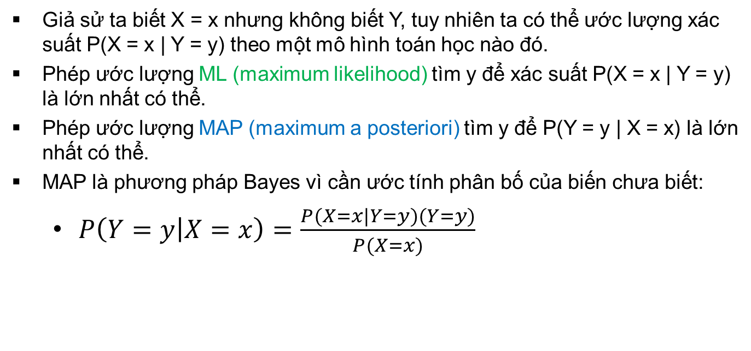
Phép ước lượng ML và MAP
Giả sử ta biết X = x nhưng không biết Y, tuy nhiên ta có thể ước lượng xác suất P(X = x | Y = y) theo một mô hình toán học nào đó.
Phép ước lượng ML (maximum likelihood) tìm y để xác suất P(X = x | Y = y) là lớn nhất có thể.
Phép ước lượng MAP (maximum a posteriori) tìm y để P(Y = y | X = x) là lớn nhất có thể.
MAP là phương pháp Bayes vì cần ước tính phân bố của biến chưa biết:
$P\left(Y=y | X=x\right)=\frac{P(X=x|Y=y)(Y=y)}{P(X=x)}$

Slide 32
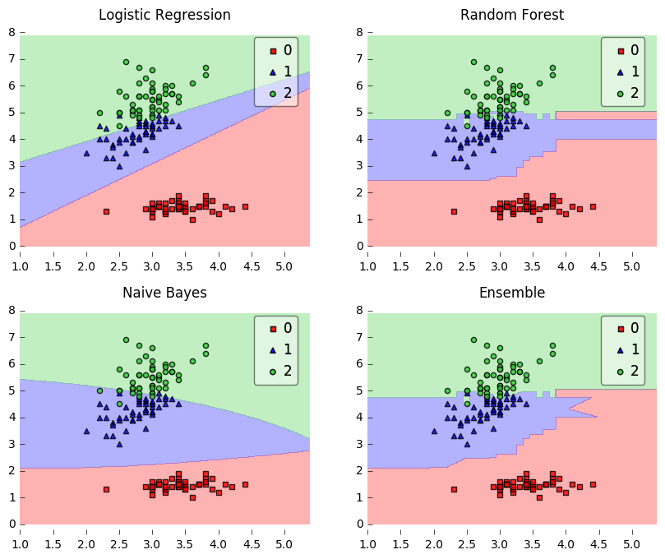
Mô hình khái quát
Dùng một hàm số toán học để dự đoán xác suất từng nhãn hiệu đối với đầu vào x:
F(x, y) = P(y | x)
Hàm số mô hình có các tham số để huấn luyện cho khớp với các nhãn hiệu quan sát được trong thực tế..

Slide 33
Hàm loss
Hàm loss đo độ sai lệch giữa mô hình và dữ liệu thật:
L(F) = L(F(x_{1,} y₁)… F(x_{N}, y_{N}))
Mục tiêu của quá trình huấn luyện là giảm loss để mô hình sát với dữ liệu thật.
RMS loss: RMS(F) = F(x_{1,} y₁)² + … F(x_{N}, y_{N})²
Cross-entropy loss: CE(F) = - logF(x_{1,} y₁) - … - logF(x_{N}, y_{N})
Tối ưu bằng gradient descent.

Slide 34

Gradient descent
Giảm giá trị L bằng cách đi theo giá trị âm của đạo hàm.
Tham số learning rate quyết định độ dài mỗi bước.

Slide 35
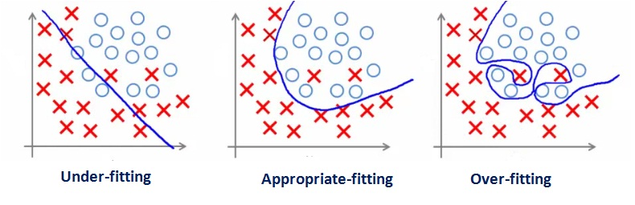
Overfitting và regularization
Mô hình có thể phụ thuộc quá nhiều những đặc điểm riêng của dữ liệu huấn luyện, do đó mất tác dụng khi gặp dữ liệu mới.
Hiện tượng này gọi là overfitting.
Regularization là cách điều chỉnh hàm loss để bắt mô hình phải lược bỏ những đặc điểm riêng của dữ liệu huấn luyện.

Slide 36
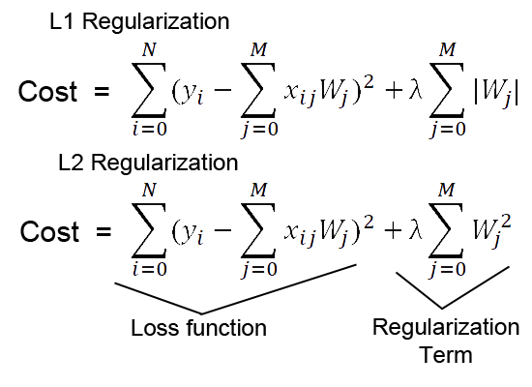
Regularization

Slide 37
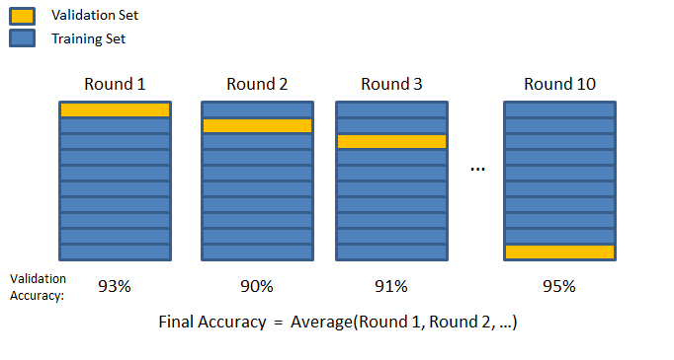
Testing
Hold-out: Chia data thành 2 phần riêng biệt, phần lớn để train và phần nhỏ để test.
Cross validation: Chia data thành các phần bằng nhau, lần lượt lấy từng phần ra test và các phần còn lại để train.

Slide 38
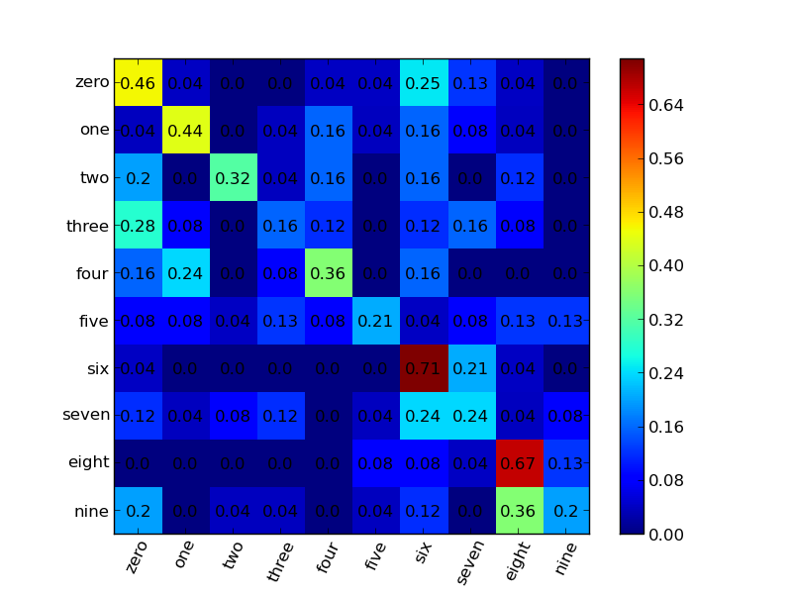
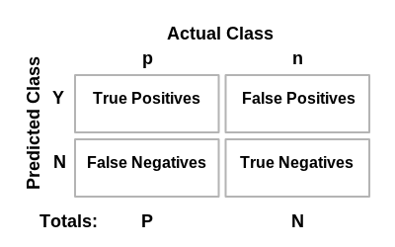
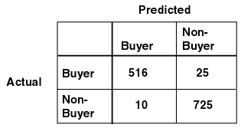
Confusion matrix

Slide 39
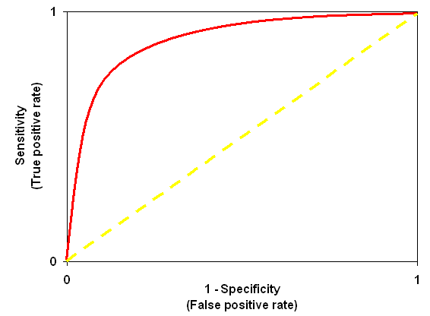
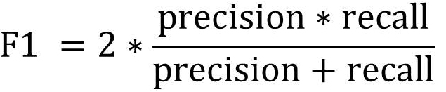
Precision and Recall
Precision (specificity) = TP / (TP + FP)
Recall (sensitivity) = TP / (TP + FN)

Slide 40
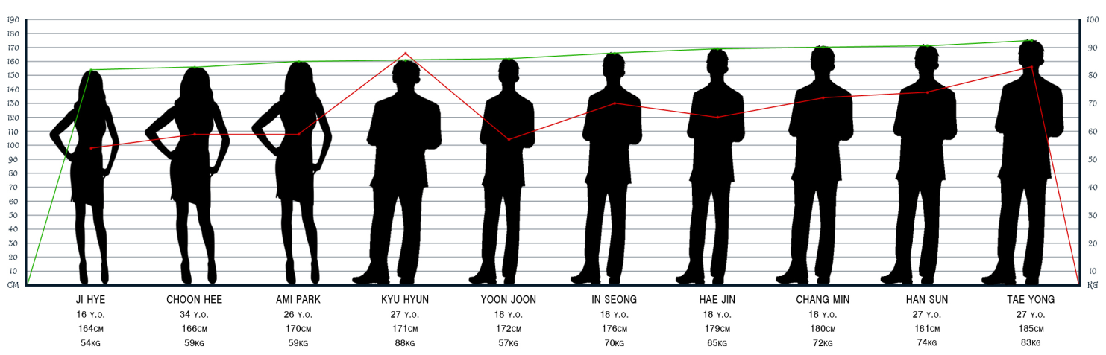
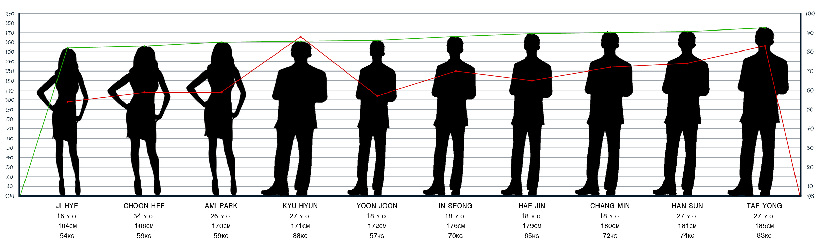

Giới hạn của machine learning

Slide 41
Logistic Regression

Slide 42
Bài toán phân lớp nhị phân
Ta có biến đầu vào X trong không gian K chiều và biến đầu ra Y có giá trị 0 hoặc 1.
Với đầu vào X = x¹… x^{N} ta quan sát được Y = y¹… y^{N}.
Giả sử các kết quả quan sát độc lập với nhau.
Có thể xảy ra trường hợp x^{i} = x^{j} mà y^{i} ≠ y^{j}.
Yêu cầu: với giá trị x bất kỳ, cần ước tính P(Y = 1|X = x).

Slide 43
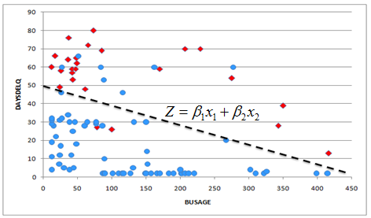
Logistic regression
Ý tưởng: dùng đường thẳng để chia hai vùng Y = 0 và Y = 1.

Slide 44
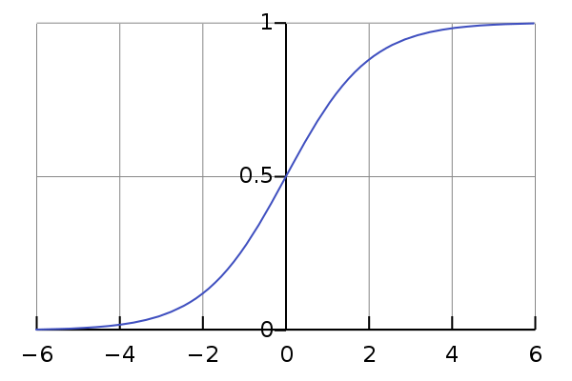
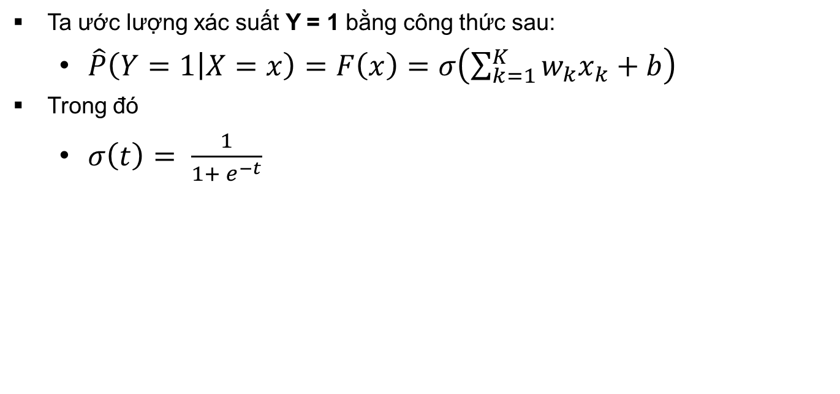
Mô hình phân bố xác suất
Ta ước lượng xác suất Y = 1 bằng công thức sau:
$\hat{P}\left(Y=1 | X=x\right)=F\left(x\right)=σ\left(\sum_{k=1}^{K}{w_{k}x_{k}}+b\right)$
Trong đó
$σ\left(t\right)= \frac{1}{1+ e^{−t}}$

Slide 45
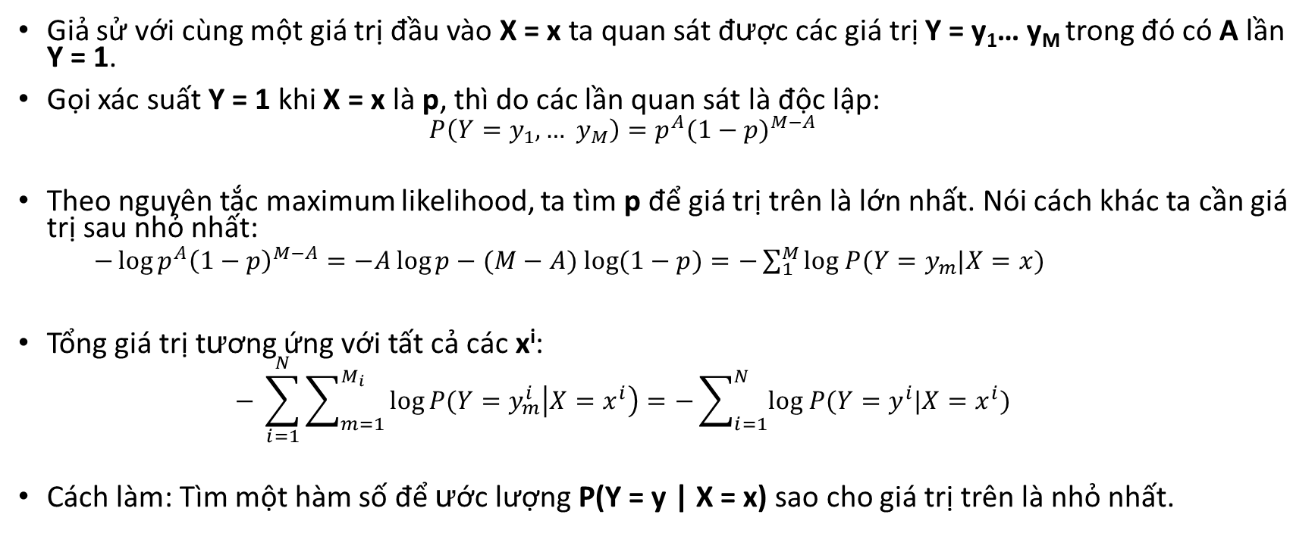
Khớp ước lượng và dữ liệu thật
Giả sử với cùng một giá trị đầu vào X = x ta quan sát được các giá trị Y = y₁… y_{M} trong đó có A lần Y = 1.
Gọi xác suất Y = 1 khi X = x là p, thì do các lần quan sát là độc lập:
$$P\left(Y=y_{1},… y_{M}\right)=p^{A}{(1−p)}^{M−A}$$
Theo nguyên tắc maximum likelihood, ta tìm p để giá trị trên là lớn nhất. Nói cách khác ta cần giá trị sau nhỏ nhất:
$−\log{p^{A}{\left(1−p\right)}^{M−A}}=−A\log{p}−(M−A)$ $\log{(1−p)}=−\sum_{1}^{M}{{log P(Y=y}_{m}|X=x)}$
Tổng giá trị tương ứng với tất cả các x^{i}:
$$− \sum_{i=1}^{N}{\sum_{m=1}^{M_{i}}{log⁡P(Y=y_{m}^{i}\left|X=x^{i}\right)=−\sum_{i=1}^{N}{log P(Y=y^{i}|X=x^{i})}}}$$
Cách làm: Tìm một hàm số để ước lượng P(Y = y | X = x) sao cho giá trị trên là nhỏ nhất.

Slide 46
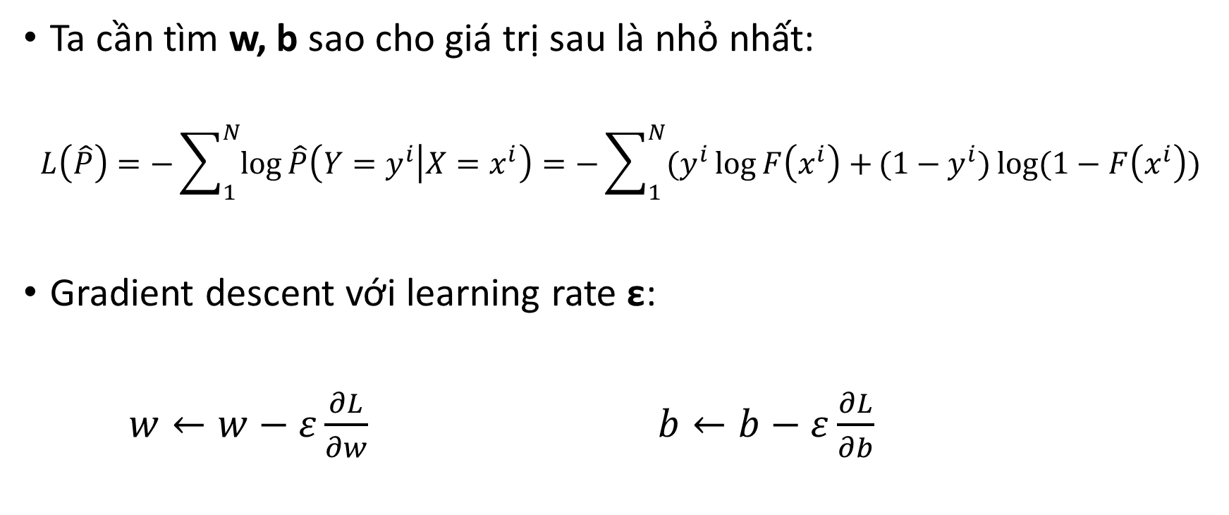
Hàm loss và cách tối ưu hóa
Ta cần tìm w, b sao cho giá trị sau là nhỏ nhất:
$$L\left(\hat{P}\right)=−\sum_{1}^{N}{\log{\hat{P}\left(Y=y^{i} | X=x^{i}\right)}}=−\sum_{1}^{N}{(y^{i}\log{F\left(x^{i}\right)+}{(1−y}^{i})\log{(1−F\left(x^{i}\right))}}$$
Gradient descent với learning rate ε:
$w←w−ε\frac{∂L}{∂w}$ $b←b−ε\frac{∂L}{∂b}$

Slide 47
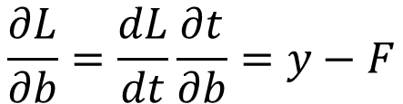
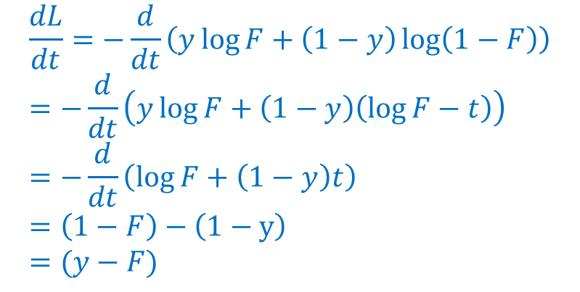

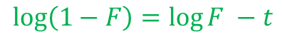
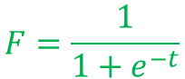
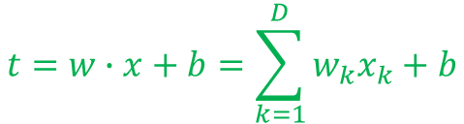
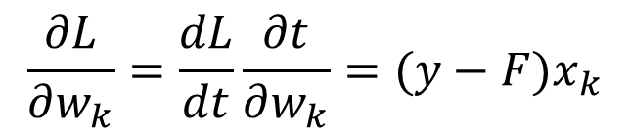
Đạo hàm loss
$$t=w∙x+b=\sum_{k=1}^{D}{w_{k}x_{k}}+b$$
$$\frac{dL}{dt}=−\frac{d}{dt}\left(y\log{F}+\left(1−y\right)\log\left(1−F\right)\right) \\ =−\frac{d}{dt}\left(y\log{F}+\left(1−y\right)\left(\log{F}−t\right)\right) \\ =−\frac{d}{dt}\left(\log{F}+\left(1−y\right)t\right) \\ =\left(1−F\right)−\left(1−y\right) \\ =(y−F)$$
$$F=\frac{1}{1+e^{−t}}$$
$$\log\left(1−F\right)=\log{F} −t$$
$$\frac{d}{dt}\log{F}=−\frac{d}{dt}\log{(1+e^{−t})}=1−F$$
$$\frac{∂L}{∂w_{k}}=\frac{dL}{dt}\frac{∂t}{∂w_{k}}=(y−F)x_{k}$$
$$\frac{∂L}{∂b}=\frac{dL}{dt}\frac{∂t}{∂b}=y−F$$

Slide 48
Recommendation

Slide 49
Recommendation
Bài toán: cần recommend các sản phẩm thích hợp cho từng khách hàng.
Tình huống đa dạng: giải trí vs thương mại, online vs offline, scale nhỏ vs lớn…
Nhiều thuật toán thích hợp với các tình huống khác nhau.
Các loại thuật toán chính:
Content-based recommendation
Memory-based recommendation
Model-based recommendation

Slide 50

Content-based recommendation

Slide 51
Content-based recommendation
Cách implement đơn giản, không cần nhiều tài nguyên.
Hoạt động được đối với khách hàng mới.
Thuật toán phụ thuộc ngành hàng.
Không có khả năng cá nhân hóa cho từng khách hàng.

Slide 52
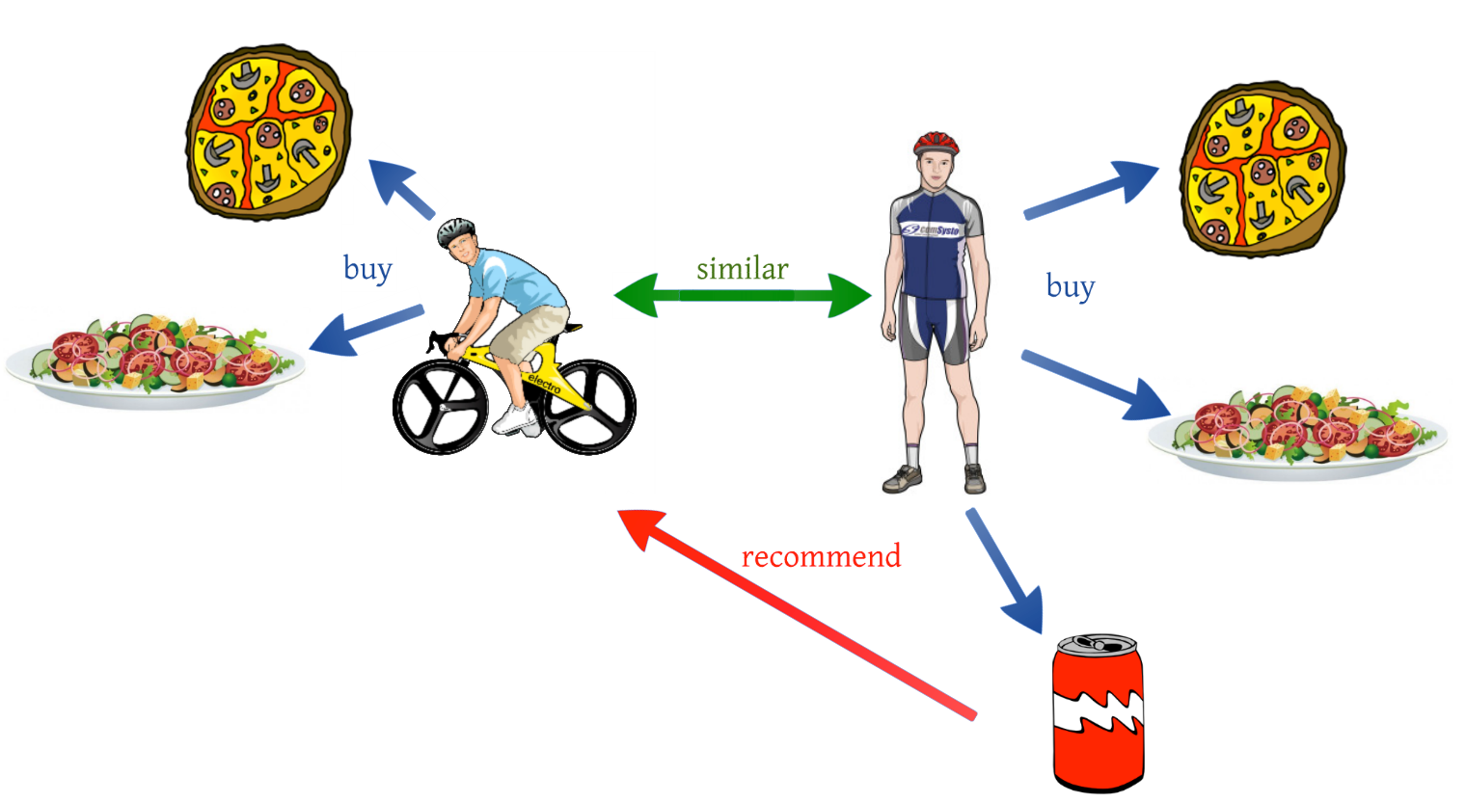
Memory-based recommendation

Slide 53
Memory-based recommendation
Dựa trên lịch sử tương tác của khách hàng với sản phẩm.
Thuật toán đơn giản.
Có khả năng cá nhân hóa.
Hiệu quả thường thấp hơn model-based recommendation.

Slide 54

Model-based recommendation

Slide 55
Model-based recommendation
Các loại mô hình đa dạng.
Có thể sử dụng cả lịch sử tương tác và đặc tính sản phẩm.
Hiệu quả cao.
Implement thường phức tạp.
Đa số các mô hình mới nhất dùng neural network.

Slide 56
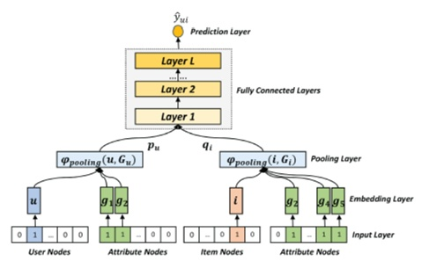
Model-based recommendation

Slide 57

User-item matrix

Slide 58
User-item matrix
Ma trận tương tác giữa tập hợp khách hàng và tập hợp sản phẩm.
Mỗi vị trí trong ma trận là mức độ tương tác giữa một khách hàng và một sản phẩm.
Tương tác có thể là đánh giá tốt xấu (explicit) hoặc lịch sử mua bán, truy cập (implicit)…
Bài toán: Dự đoán các vị trí còn thiếu trong ma trận.

Slide 59

Matrix factorization

Slide 60
Cách tiếp cận
Tách user-item matrix thành 2 phần user matrix và item matrix.
Mỗi user đại diện một hàng và mỗi item đại diện một cột.
Tích của vector hàng và vector cột là giá trị tương tác giữa user và item.
Quá trình training: tìm giá trị user matrix và item matrix để khớp với các giá trị đã quan sát được trên user-item matrix.
Quá trình prediction: dự đoán giá trị tương tác giữa một cặp user-item bất kỳ từ giá trị của user vector và item vector.
Nhiều phương pháp khác nhau: ALS, SVD++, probabilistic, Bayesian, neural…

Slide 61

ALS

Slide 62

Đánh giá mô hình explicit

Slide 63

Đánh giá mô hình implicit

Slide 64
Thank You

